Slide 1
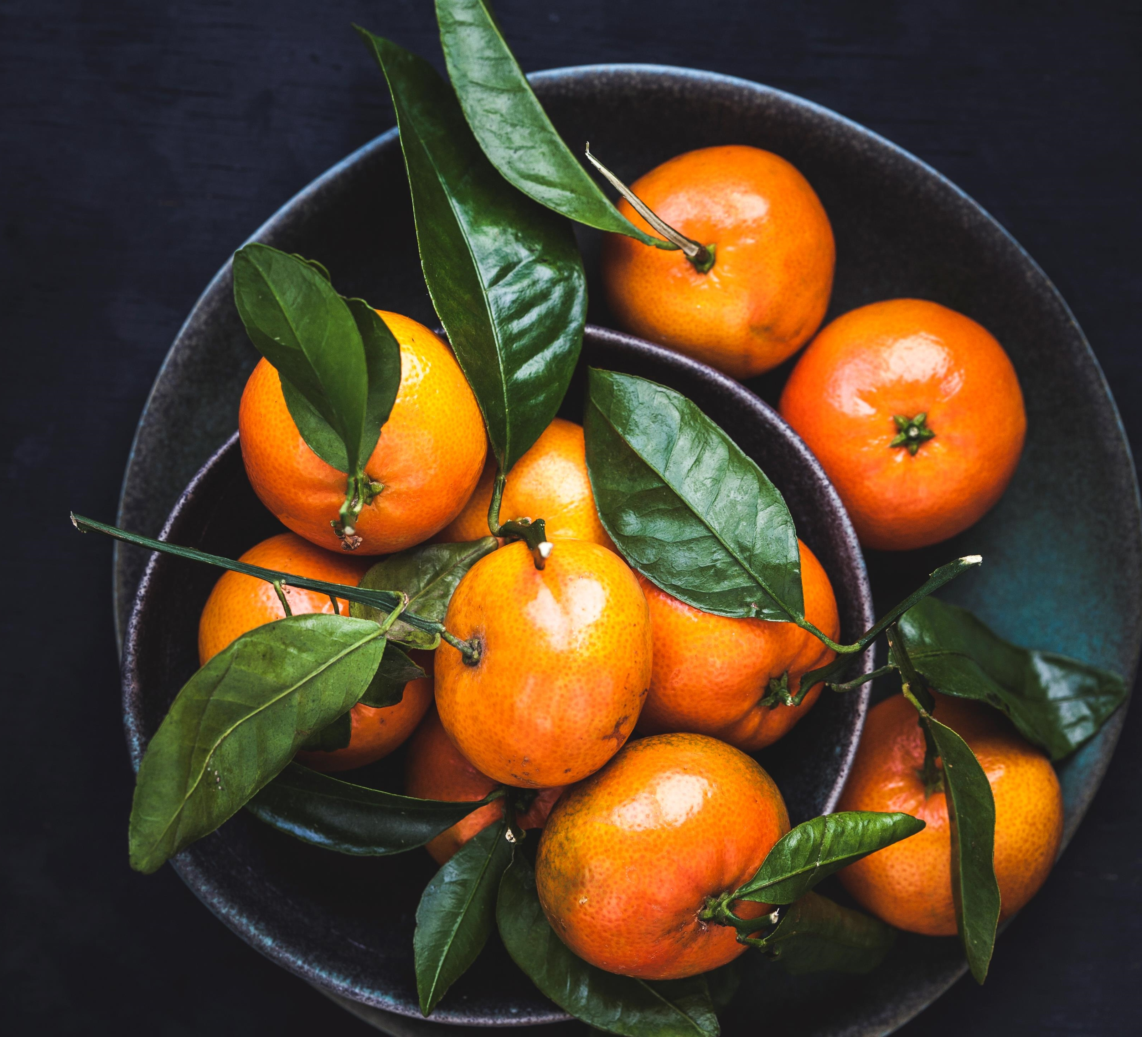
PLIN021 Sémantická analýza v praxi
Zuzana Nevěřilová
2020/21

Slide 2
Strojové učení
Učení = změna vnitřního stavu (k lepší schopnosti přizpůsobit se) na základě informací zvenčí
Strojové učení = změna stavu počítačového systému tak, že zefektivní schopnost se přizpůsobit (zároveň se nemění kód počítačového programu)
Pokud je v blízkosti slova kočka i slovo pes, učím se, že jde o kočku ve významu 1.

Slide 3
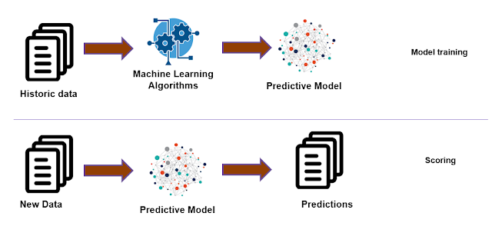
Strojové učení
S učitelem (supervised machine learning) – pro zadaný vstup máme i správný výstup (trénovací data)
Bez učitele (unsupervised machine learning) – pro zadaný vstup neznáme správný výstup
Kombinace – pro část dat máme trénovací data
http://singaporebusinessintelligence.blogspot.com/2018/10/what-is-automated-machine-learning.html

Slide 4
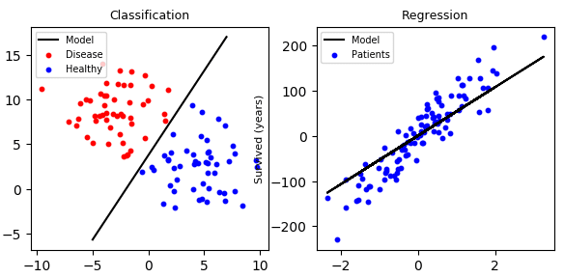
Strojové učení: diskrétní a spojitá data
https://mc.ai/between-classification-and-regression-how-to-know-which-is-which/

Slide 5
Rozhodovací seznam
if (zvíře má chobot) then output(slon)
if (zvíře má pruhy) then output(zebra)
if (zvíře má ploutve & zvíře není ryba) then output(žralok)

Slide 6
Rozhodovací strom
voda?
moře?
řeka?
souš?
býložravec?
savec?
masožravec?
ploutve?
parohy

Slide 7
Naivní Bayesovský klasifikátor
Historická pozorování
zvíře | velikost | barva | potrava
slon | velký | šedý | býložravec
kráva | velký | strakatý | býložravec
slon | střední | šedý | býložravec
kráva | velký | černý | býložravec
kráva | velký | bílý | býložravec
vlk | malý | šedý | masožravec
vlk | velký | černý | masožravec
kráva | střední | strakatý | býložravec
$$P(C|F1, . . . , Fn) =\frac{P(C)·P(F1,…, Fn|C)}{P(F1,…, Fn)}$$

Slide 8
Naivní Bayesovský klasifikátor
Historická pozorování
zvíře | velikost | barva | potrava
slon | velký | šedý | býložravec
kráva | velký | strakatý | býložravec
slon | střední | šedý | býložravec
kráva | velký | černý | býložravec
kráva | velký | bílý | býložravec
vlk | malý | šedý | masožravec
vlk | velký | černý | masožravec
kráva | střední | strakatý | býložravec
– Nepodmíněná pravděpodobnost
Nové pozorování
Aniž bychom cokoli věděli, můžeme spočítat, že pozorované zvíře je na 25 % vlk, na 25 % slon a 50 % kráva.
$$P\left(slon\right)= \frac{2}{8} P\left(vlk\right)= \frac{2}{8} P\left(kráva\right)= \frac{4}{8}$$
Poté, co víme, že jde o velkého černého býložravce, můžeme výpočet zpřesnit.
$$P(C|F1, . . . , Fn) =\frac{P(C)·P(F1,…, Fn|C)}{P(F1,…, Fn)}$$

Slide 9
Naivní Bayesovský klasifikátor
Historická pozorování
zvíře | velikost | barva | potrava
slon | velký | šedý | býložravec
kráva | velký | strakatý | býložravec
slon | střední | šedý | býložravec
kráva | velký | černý | býložravec
kráva | velký | bílý | býložravec
vlk | malý | šedý | masožravec
vlk | velký | černý | masožravec
kráva | střední | strakatý | býložravec
Podmíněné pravděpobnosti
$P\left(černý|slon\right)= \frac{0}{2}$ $P\left(černý|kráva\right)= \frac{1}{4} P\left(černý|vlk\right)= \frac{1}{2}$
$P\left(velký|slon\right)= \frac{1}{2}$ $P\left(velký|kráva\right)= \frac{3}{4} P\left(velký|vlk\right)= \frac{1}{2}$
$P\left(býložravec|slon\right)= \frac{2}{2}$ $P\left(býložravec|kráva\right)=\frac{4}{4} P\left(býložravec|vlk\right)= \frac{0}{2}$
$$P(C|F1, . . . , Fn) =\frac{P(C)·P(F1,…, Fn|C)}{P(F1,…, Fn)}$$

Slide 10
Naivní Bayesovský klasifikátor
Nepodmíněné pravděpodobnosti
$$P\left(slon\right)= \frac{2}{8} P\left(vlk\right)= \frac{2}{8} P\left(kráva\right)= \frac{4}{8}$$
$$P\left(velký\right)= \frac{5}{8} P\left(černý\right)= \frac{2}{8} P\left(býložravec\right)= \frac{6}{8}$$
Podmíněné pravděpobnosti
$P\left(černý|slon\right)= \frac{0}{2}$ $P\left(černý|kráva\right)= \frac{1}{4} P\left(černý|vlk\right)= \frac{1}{2}$
$P\left(velký|slon\right)= \frac{1}{2}$ $P\left(velký|kráva\right)= \frac{3}{4} P\left(velký|vlk\right)= \frac{1}{2}$
$P\left(býložravec|slon\right)= \frac{2}{2}$ $P\left(býložravec|kráva\right)=\frac{4}{4} P\left(býložravec|vlk\right)= \frac{0}{2}$
Výpočet podle Bayesova vzorce
$$P\left(kráva|velký, černý, býložravec\right)= \frac{P\left(kráva\right)·P\left(černý | kráva\right)·P\left(velký | kráva\right)·P\left(býložravec | kráva\right)}{P(velký, černý, býložravec)}= \\ =\frac{0.5 ·0.25·0.75·1}{\frac{5}{8}·\frac{2}{8}·\frac{6}{8}}=0.8=80 \%$$
$$P(C|F1, . . . , Fn) =\frac{P(C)·P(F1,…, Fn|C)}{P(F1,…, Fn)}$$

Slide 11
Naivní Bayesovský klasifikátor
Nepodmíněné pravděpodobnosti
$$P\left(slon\right)= \frac{2}{8} P\left(vlk\right)= \frac{2}{8} P\left(kráva\right)= \frac{4}{8}$$
$$P\left(velký\right)= \frac{5}{8} P\left(černý\right)= \frac{2}{8} P\left(býložravec\right)= \frac{6}{8}$$
Podmíněné pravděpobnosti
$P\left(černý|slon\right)= \frac{0}{2}$ $P\left(černý|kráva\right)= \frac{1}{4} P\left(černý|vlk\right)= \frac{1}{2}$
$P\left(velký|slon\right)= \frac{1}{2}$ $P\left(velký|kráva\right)= \frac{3}{4} P\left(velký|vlk\right)= \frac{1}{2}$
$P\left(býložravec|slon\right)= \frac{2}{2}$ $P\left(býložravec|kráva\right)=\frac{4}{4} P\left(býložravec|vlk\right)= \frac{0}{2}$
Výpočet podle Bayesova vzorce
$$P\left(slon|velký, černý, býložravec\right)= \frac{P\left(slon\right)·P\left(černý | slon\right)·P\left(velký | slon\right)·P\left(býložravec | slon\right)}{P(velký, černý, býložravec)}= \\ =\frac{0.25 ·0·0.5·1}{\frac{5}{8}·\frac{2}{8}·\frac{6}{8}}=0=0 \%$$
$$P(C|F1, . . . , Fn) =\frac{P(C)·P(F1,…, Fn|C)}{P(F1,…, Fn)}$$

Slide 12
Literatura
scikit-learn developers: 1.10. Decision Trees. 2007-2020. https://scikit-learn.org/stable/modules/tree.html
Rohith Gandhi: Naive Bayes Classifier. Towards Data Science. 2018. https://towardsdatascience.com/naive-bayes-classifier-81d512f50a7c

